Slide 1


Ministry of Education and Science of Russian Federation
Saint Petersburg State University of Industrial Technologies and Design
(SPbSUITD)
HIGHER SCHOOL OF TECHNOLOGY AND ENERGY
Парижское соглашение, Маракешское совещание и Лесной Сектор
.
Профессор Э. Л. Аким,
Почетный Член Консультативного Комитета ФАО ООН
по устойчивости Лесного сектора,
Заведующий кафедрой СПб ГУПТД
Akim-ed@mail.ru
Адам Смит 2016,
Москва,
Ноябрь 2016

Slide 2
Разработка стратегии долгосрочного развития с низким уровнем выбросов парниковых газов – один из первых шагов России в рамках подготовки к ратификации Парижского соглашения
(Александр Бедрицкий, Советник Президента РФ, специальный представитель Президента РФ по вопросам климата, Марракеш, Марокко, 16 ноября 2016г. ).
В России около 40% электроэнергии вырабатывается из безуглеродных источников – АЭС и ГЭС. При этом для России технологии возобновлямых источников энергии особенно важны для обеспечения электроэнергией отдаленных, изолированных от единой энергосистемы районов. «Зеленая» энергетика не только решает вопросы доступа к энергии, но и обеспечивает низкий углеродный след российской продукции, производство которой связано с использованием безуглеродной энергии.

Slide 3
Экологические аспекты взаимосвязи Парижского соглашения и Лесного Сектора
Интенсивное лесопользование и Парижское соглашение
Био-рефайнинг и био-энергетика
Оптимизация систем водопользования и проблемы энергосбережения

Slide 4
Био-топливо как часть лесного сектора
В последние 10-15 лет из всех видов древесных продуктов (бумага и картон, древесные плиты, фанера, пиломатериалы, конструкционные материалы из древесины и др.), наиболее динамично развивается биотопливо и, прежде всего, древесные пеллеты. По данным UNECE/FAO TIMBER database, 2015, (июнь 2015 года), производство древесных пеллет в регионе UNECE (Западная Европа, СНГ, Северная Америка) составило около 25 млн. тонн, в то время, как в 2012 году оно составляло около 19 млн. тонн. За год, с 2013 по 2014 год в США рост составил 21,1%, в РФ – 30,5%.
Потребление пеллет в регионе UNECE (Западная Европа, СНГ, Северная Америка) выросло с 18 млн. тонн в 2012 году до свыше 25 млн. тонн в 2014 году, т.е. рост на 40%.
Практически можно говорить о создании за последние 10-15 лет нового, динамично развивающегося, самостоятельного сегмента лесного сектора.

Slide 5
Био-энергетика – проблемы развития
Термин «Био-энергия» относится ко всем видам энергии, полученным из био-топлива, включая черный щелок (ФАО ООН, Рим 2008)
Повышение энерго-эффективности;
Кинетика воспроизводства (прирост) и удельная производительность на единицу площади суши (плантации) или воды (микроводоросли);
Комплексность использования лесных ресурсов и древесины;
Истощение почв при интенсивном лесопользовании и плантационном лесоразведении.

Slide 6
Био-энергетика – достоинства
Энергоэффективность
Транспортабельность
Безопасность и устойчивость к терроризму
Трансформация в электроэнергию
Трансформация древесины в моторное топливо
Совместимость с ископаемыми видами топлива
Совместимость с существующими энергосистемами и инфраструктурой
Возможность использования в автоматизированных автономных отопительных системах малого и среднего размера

Slide 7
Черный щелок как био-топливо
Для современной ЦБП использование ряда видов био-топлива (черный щелок, кора) традиционно является составной частью технологии.
По материалам ФАО ООН, (Рим 2008), термин «Биоэнергия» относится ко всем видам энергии, полученным из био-топлива.
Одним из важнейших видов жидкого био-топлива и является образующийся в процессе производства целлюлозы из биомассы древесины сульфатным способом черный щелок - сложная смесь органических веществ (в основном лигнин, гемицеллюлозы) с минеральными. В качестве биотоплива черный щелок в процессе регенерации химикатов сжигается в содорегенерационных котлах (СРК) с получением тепла и электрической энергии.

Slide 8
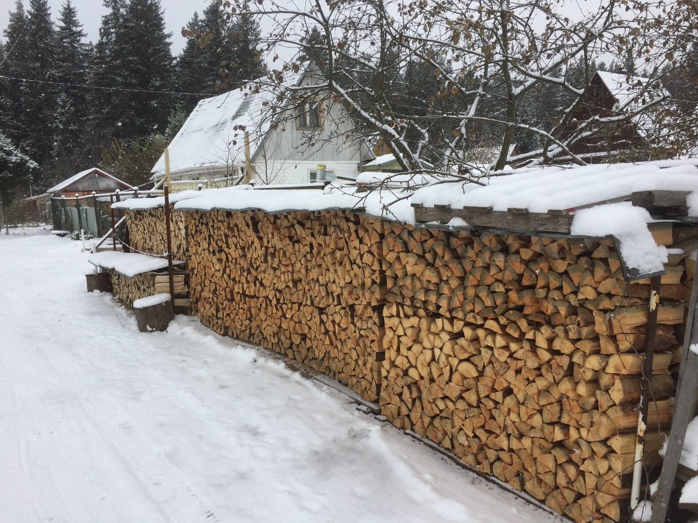
Дрова – традиционное био-топливо
Термин «Биоэнергия» относится ко всем видам энергии, полученным из био-топлива (ФАО ООН, Рим 2008)

Slide 9
Добавочная стоимость и занятость при различных направлениях переработки древесины (на тонну сухой древесины)
RISI,2007, Global Pulpwood Review
Направление переработки древесины | Добавочная стоимость, евро | Трудоемкость, человеко-часы
Глубокая механическая | 1044 | 54
Целлюлозно-бумажная промышленность | 993 | 124
Био-энергетика | 199 | 2

Slide 10
Доля различных воспроизводимых источников энергии (ВИЭ) в общем объеме; общая доля всех ВИЭ в мировом потреблении энергии - 13%.
( По данным Международного Энергетического Агентства - МЭА - 2009 г.)
Вид ВИЭ | Доля, %
Твердое биотопливо (и древесный уголь) | 69,4
Жидкое биотопливо | 3,3
Гидроэнергия | 17,3
Геотермальная | 3,8
Ветровая Солнечная и приливная | 1,5 0,9

Slide 11
Место био-энергетики среди ВИЭ
Вид ВИЭ | Скорость воспроизводства, независимость от внешних факторов | Первоначальная форма энергии | Преобразование энергии | Автономность, аккумулирование и транспортабельность
Биотопливо | Высокая | Тепловая | Электрическая Ко-генерация | Высокая
Ветровая |  | Электрическая механическая
Солнечная |  | Электрическая Тепловая
Гидро (малая) |  | Электрическая механическая
Приливная |  | Электрическая
Гео-термальная |  | Тепловая | Электрическая

Slide 12
Возобновляемые источники энергии (ВИЭ) в США (2014)
Всего -98,3 квадриллион Btu | % | ВИЭ – 9,6 квадриллион Btu | %
Нефть и нефтепродукты | 35 | Гидроэлектростанции | 26
Природный газ | 28 | Биомасса, в том числе: | 50
Каменный уголь | 18 | Древесина | 23
ВИЭ | 10 | Био-топливо | 22
Атомные электростанции | 8 | Древесные отходы | 5
 |  | Ветряные | 18
 |  | Солнечные | 4

Slide 13
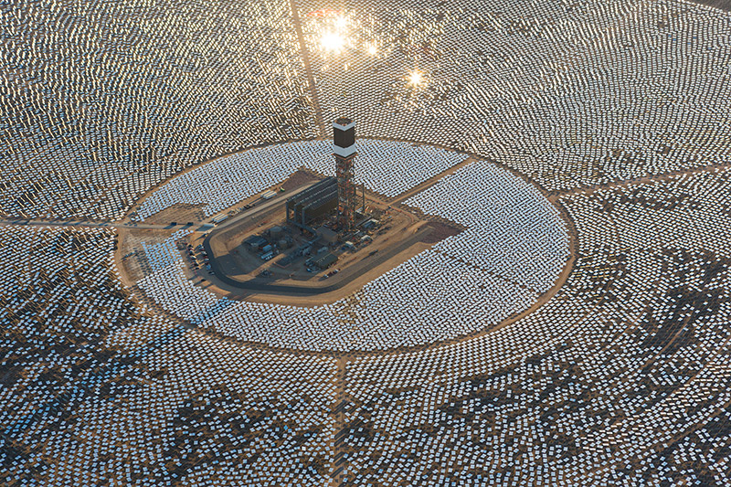
Станция Иванпа Солар введена в строй весной 2014 года расположена в пустыне Мохаве, в 3 часах езды к востоку от Лос-Анджелеса. Ее строительство велось около трех лет, стоило 2 миллиарда 200 миллионов долларов. Станция вырабатывает абсолютно чистую энергию, без необходимости сжигать какое либо топливо. Энергия черпается от солнца, но метод отличается от солнечных батарей. Преимуществом гелио-термальных электростанций перед обычными солнечными батареями является возможность запасать излишки энергии днем, а значит работать после захода солнца.

Slide 14
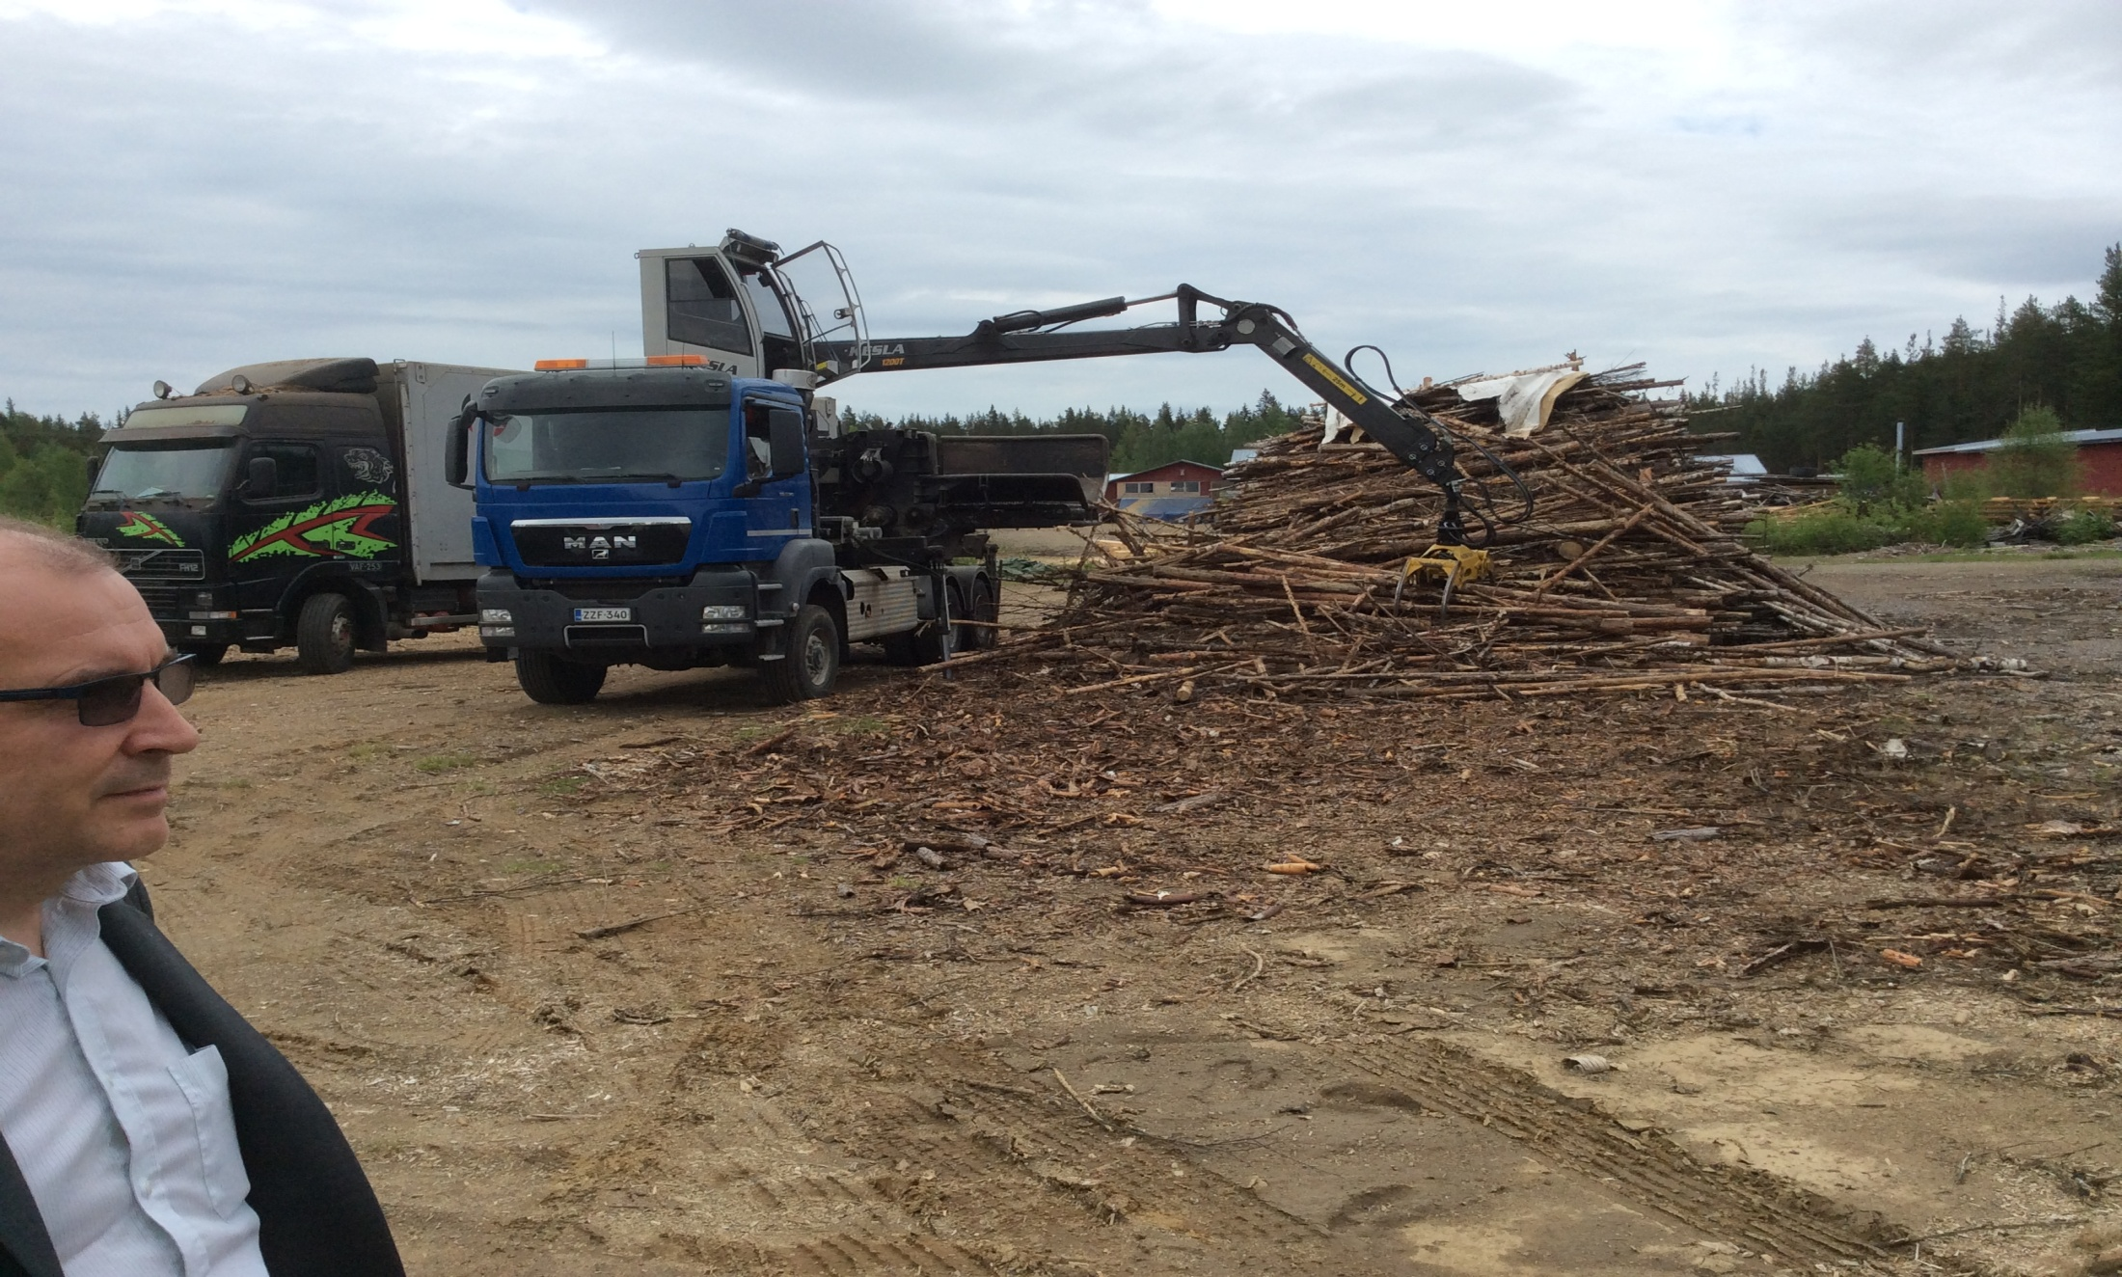
Производство энергетической щепы из древесины рубок ухода в Финляндии

Slide 15
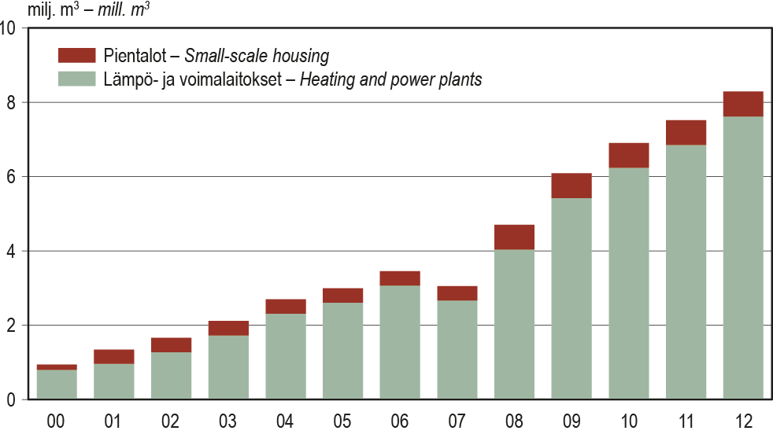
Использование лесной щепы в Финляндии в 2000‐2012
(Тонкомер-51%, Порубочные остатки -31%, Пни и корни – 13%, Дровяная древесина – 5%)
Котельные и электростанции - серые; Мелкие бойлеры в домах - красные)
Источник: Тимо Карьялайнен, Лесной Форум, СПб, октябрь 2014

Slide 16
Сравнение древесной щепы и пеллет
(Source: Reesinck, GF Energy, 2010)
 | Щепа | Пеллеты
Теплотворная способность, GJ/тонну | 10 | 17.5
Плотность, Кг/кубометр | 290 | 650
Энергетическая плотность, GJ/m³ | 2.9 | 11.4

Slide 17
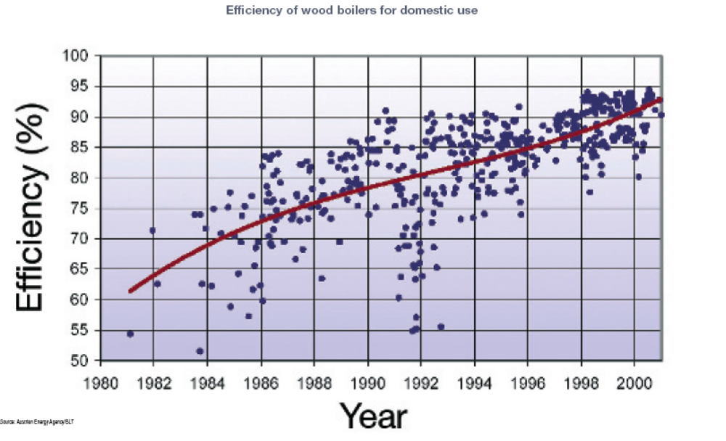
Рост эффективности сжигания древесины

Slide 18
Биотопливо нового поколения
Непрерывно расширяющееся использование пеллет (энергогранул) обусловлено их высоким энергосодержанием (в 3-5 раз выше, чем у древесной щепы).
Для производства 1 ГВЧ энергии необходимо 385 кубометров пеллет или 1200-1800 кубометров щепы.
Производство и применение пеллет базируется на ряде научных принципов, обеспечивающих при совместном использовании очень высокую эффективность (КПД до 95-97%).
Bengt.Hillring@bioenergi.slu.se olssonolle@gmail.com
18

Slide 19
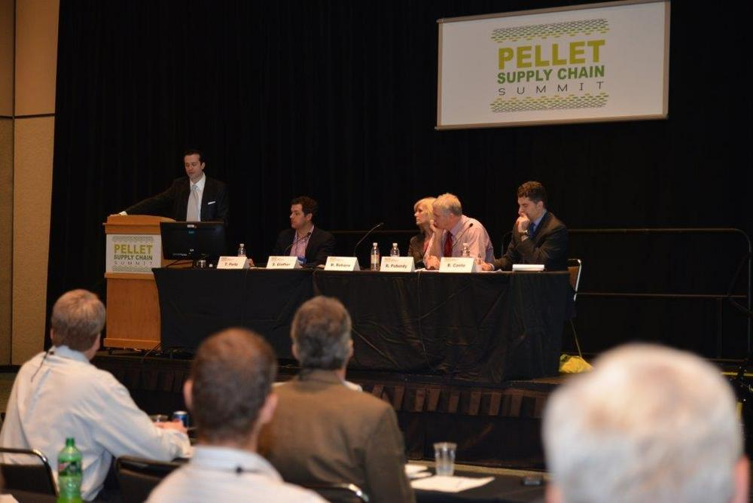
Глобальный рынок пеллет достигнет к 2020 9 миллиардов US$
Мировой рынок пеллет, как ожидают, удвоится за следующие семь лет (Международная Конференция по Биомассе 24-27 марта 2014, Орландо, Флорида).

Slide 20
Перспективы потребления пеллет в Западной Европе
2013 г. - 20 миллион тонн
2015г. - 28 миллион тонн
2020г. - до 42 миллион тонн

Slide 21
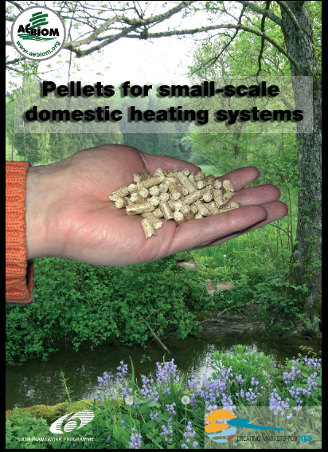

Slide 22
Особенности пеллет и их сжигания
Влажность - в отличие от исходной древесины, имеющей благодаря природной капиллярно-пористой структуре влажность 30-50%, пеллеты имеют влажность 6-8%.
Сжигание пеллет осуществляется в две стадии – газификация в условиях контролируемого недостатка кислорода (лямбда-датчики) и вихревое сжигание газообразных продуктов в смеси со вторичным воздухом.
Отсутствие в древесине серы (обуславливающей при сжигании большинства других видов топлива возможность образования сернокислотного тумана) позволяет вести глубокое охлаждение отходящих газов - ниже точки росы– до 30-50°С

Slide 23
Энергоэффективность
Открытые источники огня - около 5%;
Традиционные дровяные печи –до 36%;
Системы на древесном угле – 44 – 80%;
Системы на древесных гранулах – 80% и выше
FAO Forestry Paper 154, 2008

Slide 24
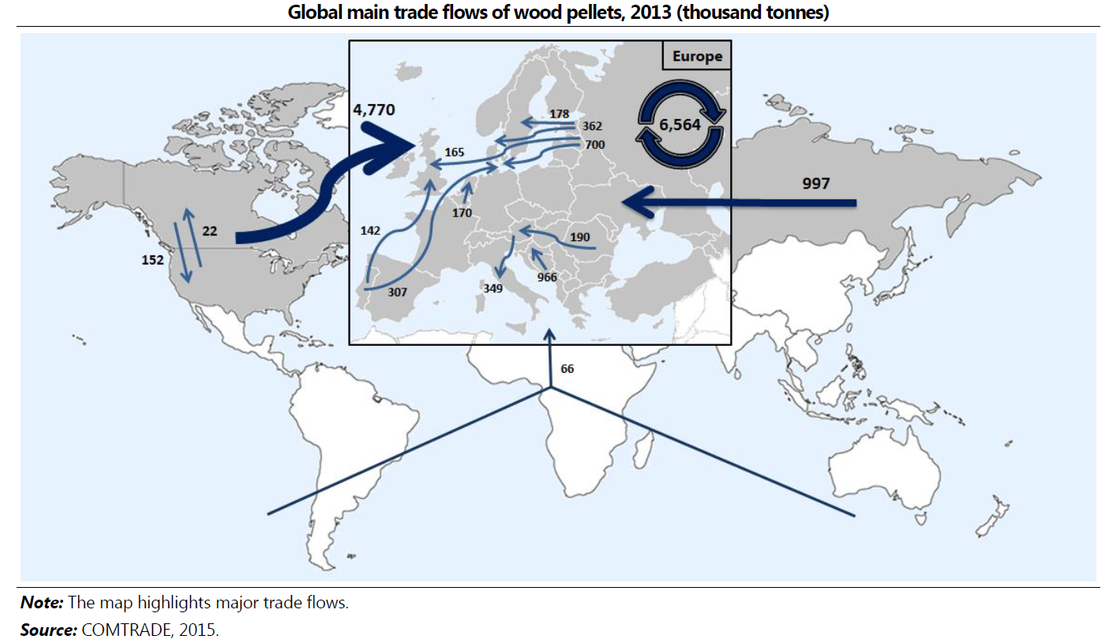
Comtrade 2015 in UNECE/FAO Forest Products Annual Market Review, 2014-2015

Slide 25
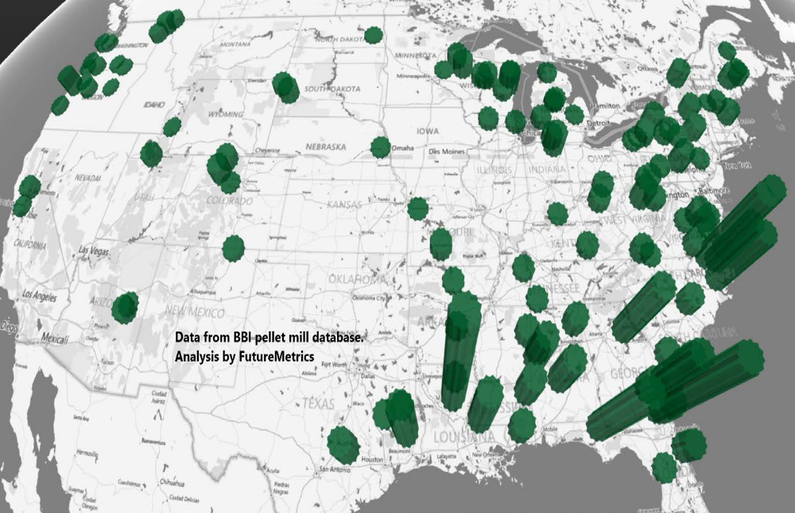
Пелетные заводы в США
BBI / FutureMetrics, 2015

Slide 26
Основные импортеры (%) пеллет из США и Канады в 2014 г.
Страна - импортер | Из США | Из Канады
Великобритания | 73 | 54
Бельгия | 10 | -
Италия | 4 | 14
Нидерланды | 7 | -
Дания | 3 | -
США | - | 19
Южная Корея и Япония | - | 8 + 4

Slide 27
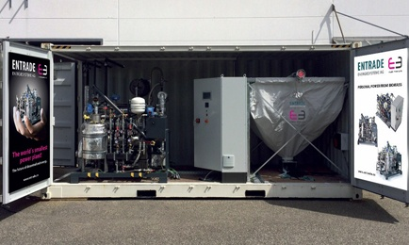
Работающая на био-топливе когенерационная микроустановка
(E3 Micro-Scale Biomass CHP Plant)
22 kW электрической и 55 kW тепловой энергии, устанавливается за один день

Slide 28
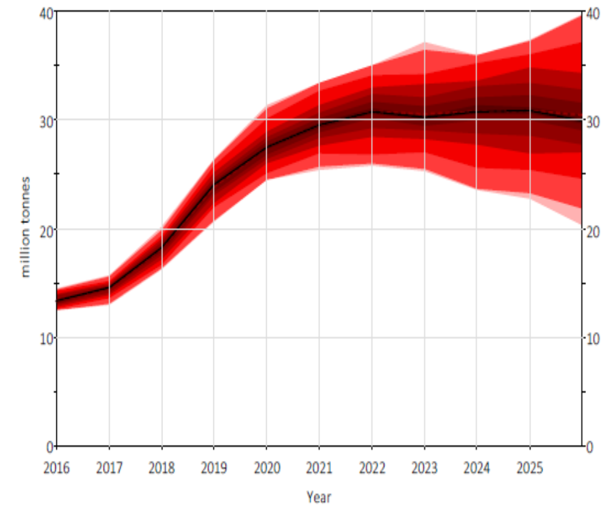
Прогноз развития мирового производства пеллет
Source: Hawkins Wright, Outlook For Wood Pellets, Q1 2016
Notes:
28
QA – 2016 biomass procurement

Slide 29
Энергообеспеченность территории России
70% территории России, на которых проживает 20% населения страны лишены централизованного энергообеспечения.
Уровень газификации населенных пунктов составляет 63% (70% в городских и 47% в сельских населенных пунктах)
(«Малая энергетика»,2014, №1-2, стр.9).

Slide 30
Основные направления развития отечественной биоэнергетики
Наименование направления | Сырье | Продукция | Рынок
Первичная переработка дровяной древесины и отходов на щепу | Дрова, отходы лесозаготовки и деревопереработки | Щепа топливная | Российский
 |  | Теплоэнергия | Российский
 |  | Единицы сокращенных выбросов | Европейский
Производство пеллет и брикетов | Отходы деревопереработки | Гранулированное топливо (пеллеты, брикеты) | Европейский Российский
Углубленная переработка на новые биоэнергетические продукты | Отходы деревопереработки | Торрефицированные продукты, жидкие и газообразные виды био-топлива | Европейский Российский

Slide 31
Производство в России в 2012 году древесных пеллет и брикетов (FPAMR 2013)
В 2012 году производство пеллет в РФ выросло на 50% и достигло 1,5 млн. тонн, из которых на экспорт идет 96% (ЕС, Республика Корея). Производство брикетов выросло на 20% и достигло 0,3 млн. тонн, из которых на внутренний рынок идет 40%.
Основная проблема – развитие внутреннего рынка пеллет для муниципальных и индивидуальных котельных.

Slide 32
Биотопливные заводы в России
Объем частных инвестиций - с 2001 года –
около 1 млрд. евро
2001 – 1 завод («Биотопливо», Гатчина)
2002 – 2-3 производства
2003 – 6-7 действующих завода
2004 - 13-15 заводов
2005 – 28 заводов в России на конец года
2006 – в настоящее время – около 45-50 действующих производств по всей стране
2007 – 100-110 заводов
2008 –160 производств!
2010 – около 200 производств
2011-12 - около 250 производств

Slide 33
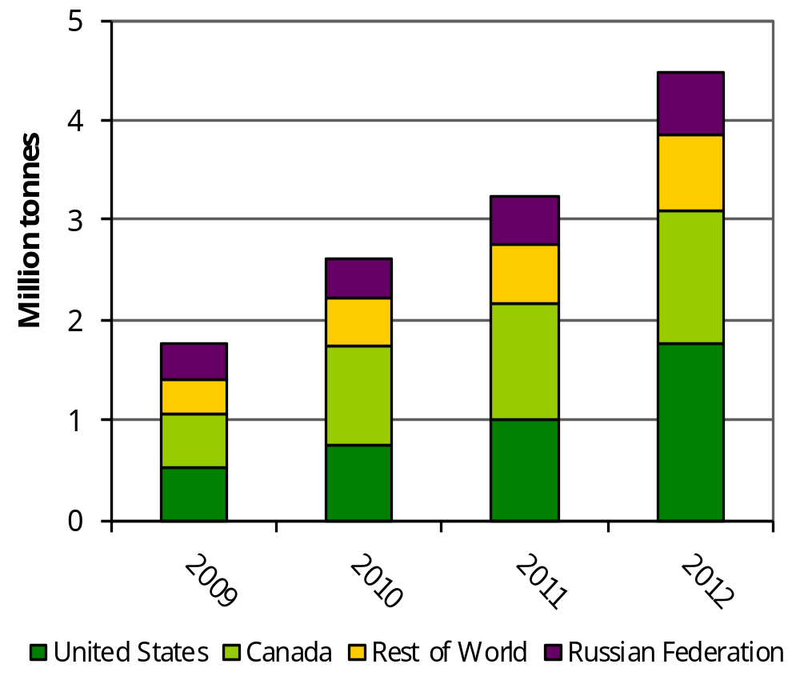
Импорт пеллет в страны ЕС в 2009-2012 гг. (FPAMR 2013)
Imports of wood pellets to EU-27, 2009-2012

Slide 34
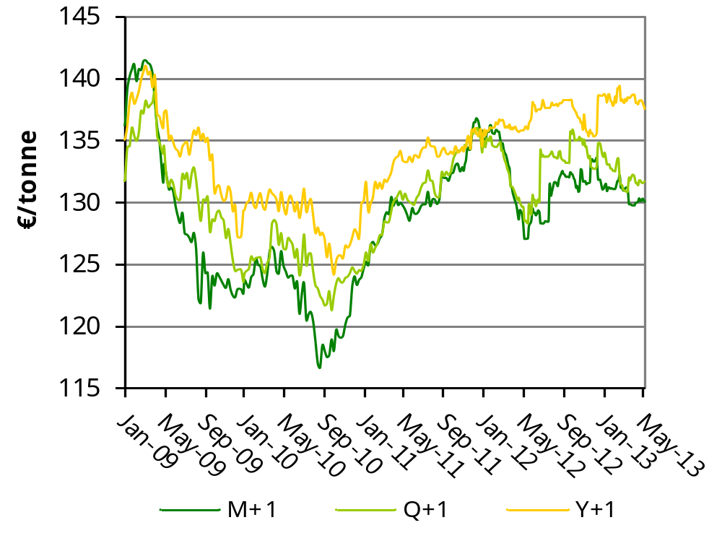
Изменение цен на промышленные пеллеты в 2009-2013 гг. (FPAMR 2013)

Slide 35
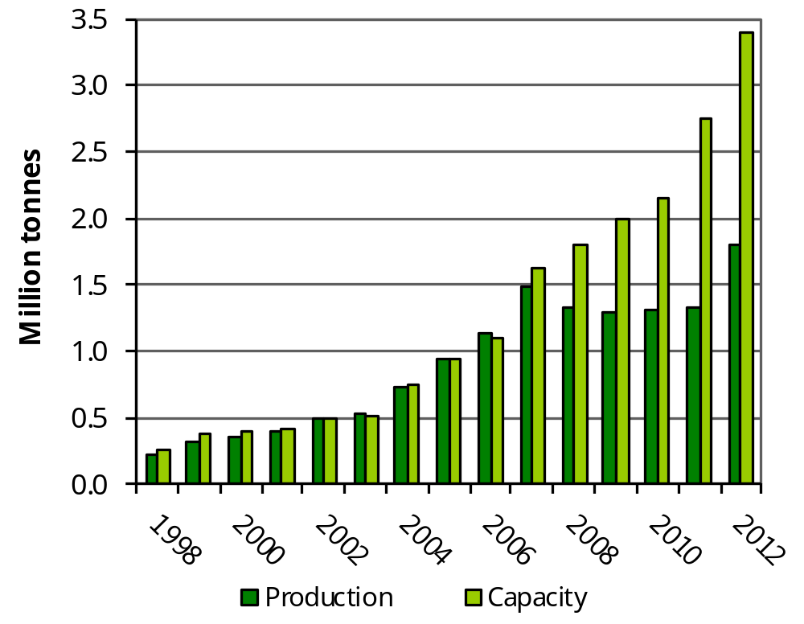
Производственные мощности и производство пеллет в Канаде (FPAMR 2013)
Wood pellet production and capacity in Canada,
1998-2012

Slide 36
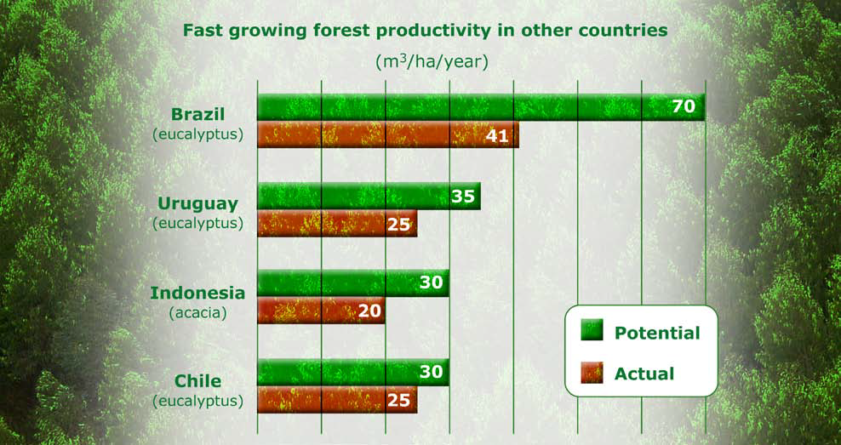
Фактическая и перспективная продуктивность плантаций

Slide 37
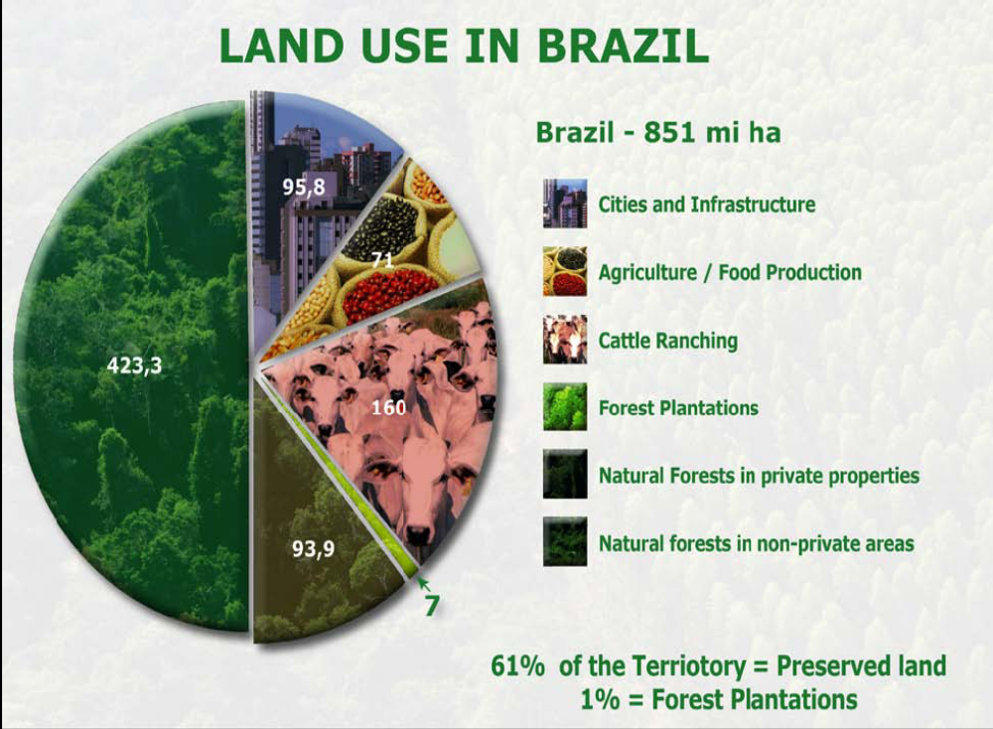
Занимая 1% площади Бразилии плантации позволили сохранить природные леса на 61% ее территории

Slide 38
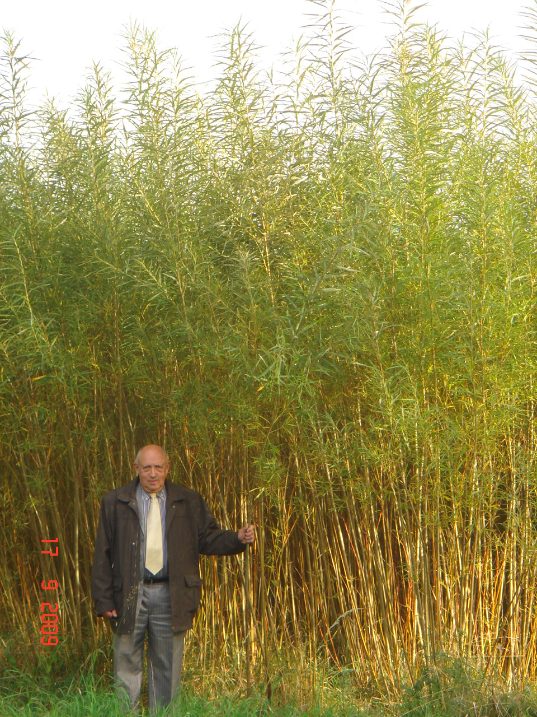

Slide 39
Микроводоросли и ЦБП
ЦБК имеют огромные количества вторичного тепла, сбрасываемого с очищенными стоками в водоемы:
среднегодовая температура забираемой воды - 5-7^{о}С,
среднегодовая температура стоков - 35-40^{о}С
объем для крупных комбинатов – 150-300 тысяч кубометров в сутки.
Эта вода может быть использована, в перспективе, для выращивания микроводорослей.

Slide 40
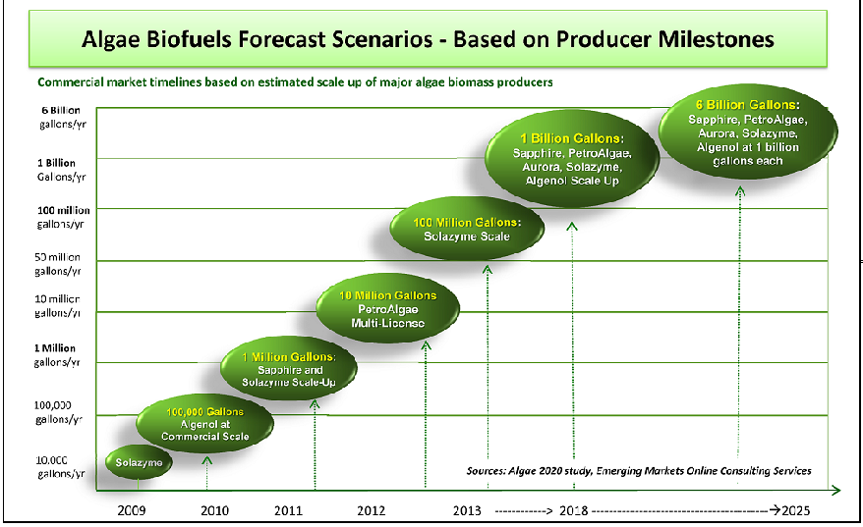
Прогноз развития производства микроводорослей в мире

Slide 41
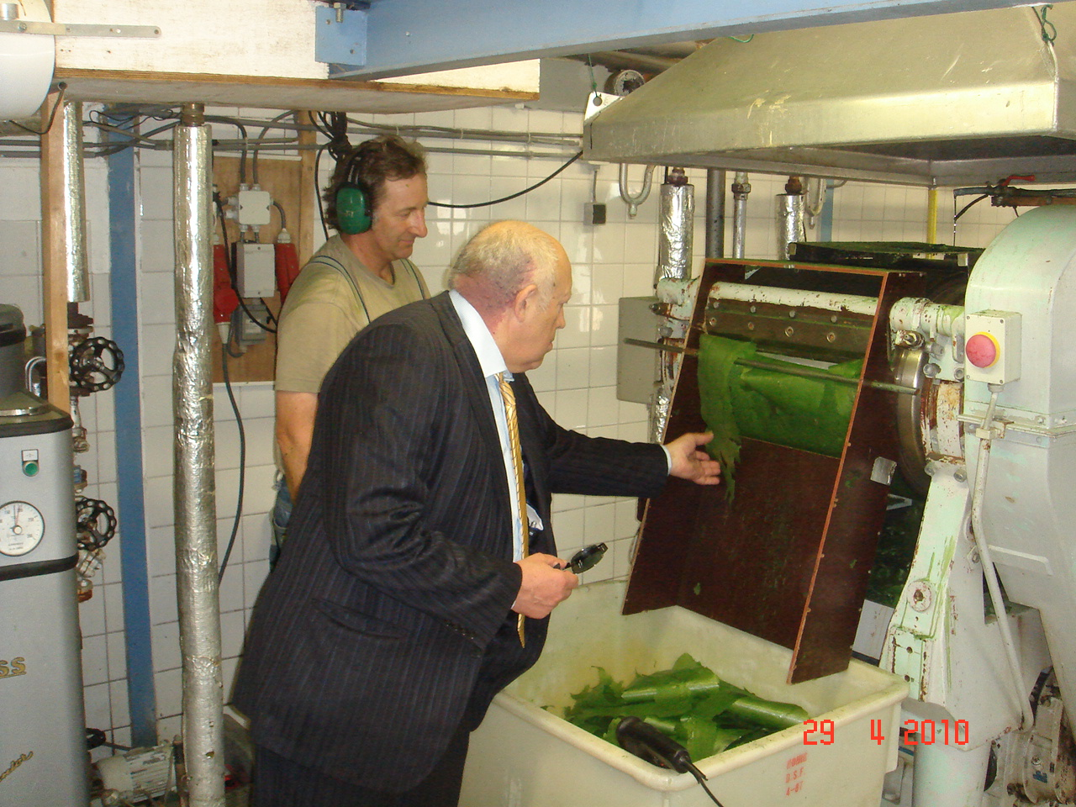
Производство микроводорослей (альга) в Нидерландах

Slide 42
Разработки по биотопливу
СПб ГТУ РП, «Илима», КВИ и
ОАО «Светогорск»
В августе 2014 г. ОАО «Группа «Илим» и СПб ГТУ РП успешно завершили и в 2014-2016 гг. реализовали проект «Лиственница» - крупнейший инновационный проект в Лесном секторе России (Частно-государственное партнерство –свыше 350 млн. руб.). В рамках проекта в качестве био-топлива стал успешно использоваться один из компонентов древесины лиственницы – арабиногалактан.
В 2007-2008 году на Светогорском ЦБК, совместно с Компанией KWI, реализован ряд инновационных технологий, обеспечивших увеличение использования биотоплива на 150-200 тонн в сутки.

Slide 43
Леса России
Коренная реконструкция существующих ЦБК, с созданием на их основе непосредственно в регионе произрастания древесины предприятий комплексной (integrated) глубокой переработки древесины по принципу био-рефайнери (biorefinery),
оптимизация лесосырьевой структуры ЦБП, устойчивое лесообеспечение ЦБК на базе сочетания интенсификации лесопользования и плантационного выращивания быстрорастущих пород (в том числе, с созданием питомников на площадях внеплощадочных очистных сооружений и утилизацией тепла очищенных сточных вод), Оптимизация структуры волокнистых полуфабрикатов ЦБП, расширение использования вторичных волокон (макулатуры),

Slide 44
Физико-химические аспекты био-рефайнинга древесины
Целлюлозные фибриллы являются армирующим элементом древесины и других растений. Построенная из высоко ориентированных элементов надмолекулярная структура целлюлозы обеспечивает высокую прочность целлюлозных волокон, сохраняет свои армирующие функции в бумаге и картоне.
Основные физико-химические аспекты био-рефайнинга:
Какова прочность целлюлозных фибрилл в древесине лесных плантаций ускоренного роста и в северных хвойных лесах?
До какого уровня надо «разбирать» «архитектуру», надмолекулярную структуру природного композита – древесины – нано-структуры, морфологической структуры?
Какие структурные изменения происходят с полимерными компонентами древесины?
Как создать оптимальную структуру новых материалов и композитов?
Как решить задачу максимальной реализации прочности целлюлозных фибрилл древесины?

Slide 45
Схема потоков при био-рефайнинге

Slide 46
Био-рефайнинг лиственницы и осины
При биорефайнинге древесины использование побочных продуктов (арабиногалактан) и отходов (избыточный активный ил) в качестве био-топлива является простейшим способом решения экологических проблем на начальных стадиях реализации принципов биорефайнинга.

Slide 47
Запасы лиственницы в России
Возможный ежегодный объем заготовки в России древесины лиственницы (сибирской и даурской) может составить 105 млн.кубометров.
Более 97% лиственницы сосредоточено в Сибирском и Дальневосточном Федеральном округах.
Одним из эффективных направлений ее использования может быть комплексная переработка с организацией производства новых продуктов, востребованных на мировых и Российских рынках.
47

Slide 48
Био-рефайнинг древесины лиственницы

Slide 49
В августе 2014 г. ОАО «Группа «Илим» и СПб ГТУРП успешно завершили проект «Лиственница» - крупнейший инновационный проект, реализованный в Лесном секторе России
К выполнению исследований по проекту были привлечены институты РАН (ИВС, ИХФ, ЦЭПЛ, ИКИ), ВУЗы (СПб ГТУ РП, СПб ГУТД, СПб ГЛТУ и др.), отраслевые институты, зарубежные университеты и компании.
Проект реализован на принципах частно-государственного партнерства, с общим объемом финансирования свыше
300 млн. руб., в том числе объем государственного финансирования – около 150 млн.руб.
В СПб ГТУ РП созданы лаборатории, оснащенные современным оборудованием общей стоимостью около 2-х млн. долларов. Это позволяет оперативно решать задачи по созданию инновационных технологий и продуктов, а также осуществлять целевое обучение специалистов для их реализации.

Slide 50
В результате проекта:
На основании фундаментальных исследований структуры древесины лиственницы впервые установлено, что в древесине лиственницы арабиногалактан (АГ) находится в виде аква-комплексов, находящихся в жидком состоянии. Это позволило предложить инновационные методы как получения волокнистых полуфабрикатов, так и извлечения из щепы арабиногалактана. Методы апробированы в лабораторных и освоены в промышленных масштабах.
Предложены и реализованы в промышленных масштабах инновационные технологии получения волокнистых полуфабрикатов из древесины лиственницы и извлечения арабиногалактана. Разработаны технологии переработки 100% лиственницы, а также ее смесей с другими видами древесного сырья (в том числе с мало востребованными породами лиственной древесины).
Инновационность разработанных технологий подтверждена 19 патентами РФ.
В 2014-2016 годах Братский филиал ОАО «Группа «Илим» переработал свыше миллиона кубометров лиственницы, выпустил по инновационной технологии свыше
1 миллиона тонн сульфатной беленой целлюлозы из смеси хвойных пород, на сумму свыше 20 миллиардов рублей.
Доля экспорта составила 86%.
В выполнении НИР и НИОКТР в рамках проекта приняли участие свыше 100 студентов и аспирантов.

Slide 51
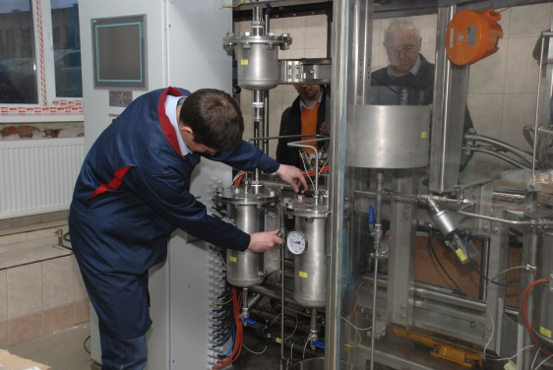
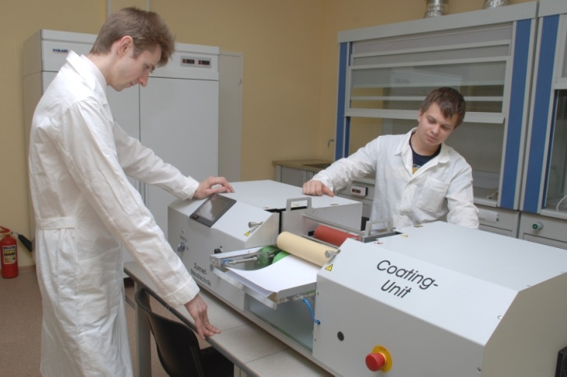
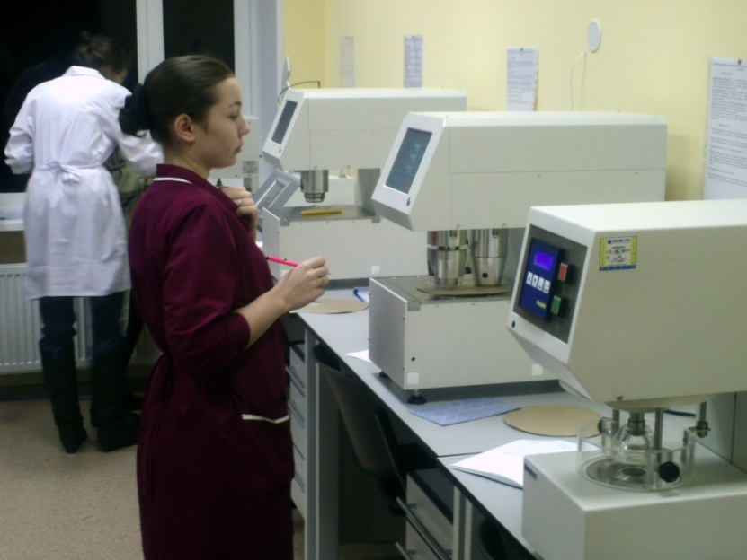
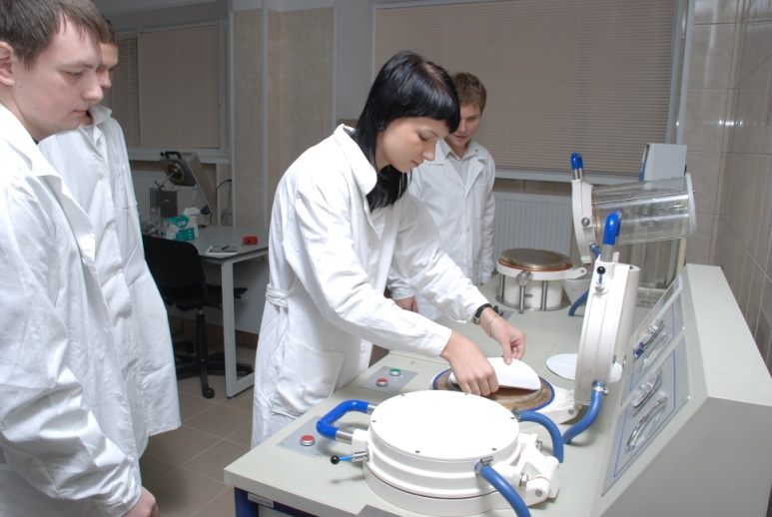
Модернизированные лаборатории
Мелование бумаги и картона
Варка и отбелка целлюлозы
Моделирование производства бумаги
Испытание целлюлозно-бумажной продукции

Slide 52
Запасы лиственницы в России и проблемы ее переработки
Возможный ежегодный объем заготовки в России древесины лиственницы
(сибирской и даурской) может составить 105 млн.кубометров.
Более 97% лиственницы сосредоточено в Сибирском и Дальневосточном Федеральном округах.
Одним из эффективных направлений ее использования может быть комплексная переработка с организацией производства новых продуктов, востребованных на мировых и Российских рынках.
До данной работы в мире отсутствовали методы промышленного крупнотоннажного производства сульфатной беленой целлюлозы из древесины лиственницы сибирской и лиственницы даурской.
Процесс варки затрудняют специфические особенности этих пород древесины: высокое содержание в них водорастворимого полисахарида - арабиногалактана (от 5 до 30%) и высокая плотность (480-520 кг/м³).
В основе разработанной технологии варки лежит предварительное извлечение арабиногалактана в полимерной форме, а также разработка методов его квалифицированного использования.

Slide 53
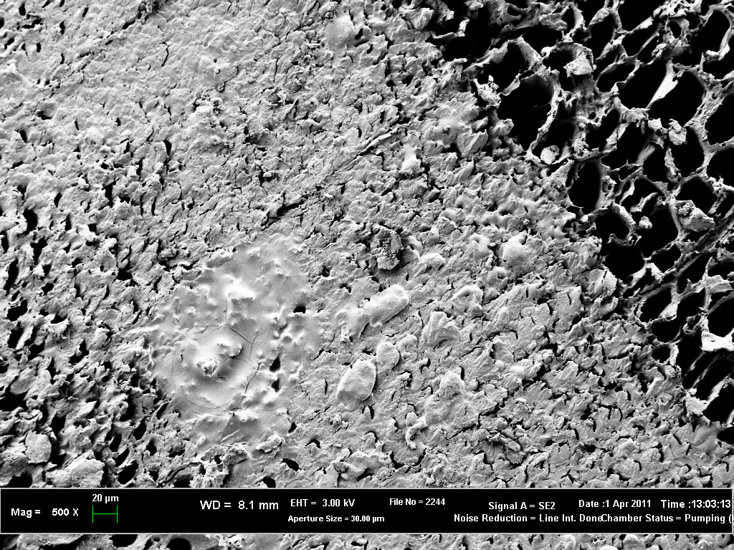
Пленка арабиногалактана на поверхности древесины

Slide 54
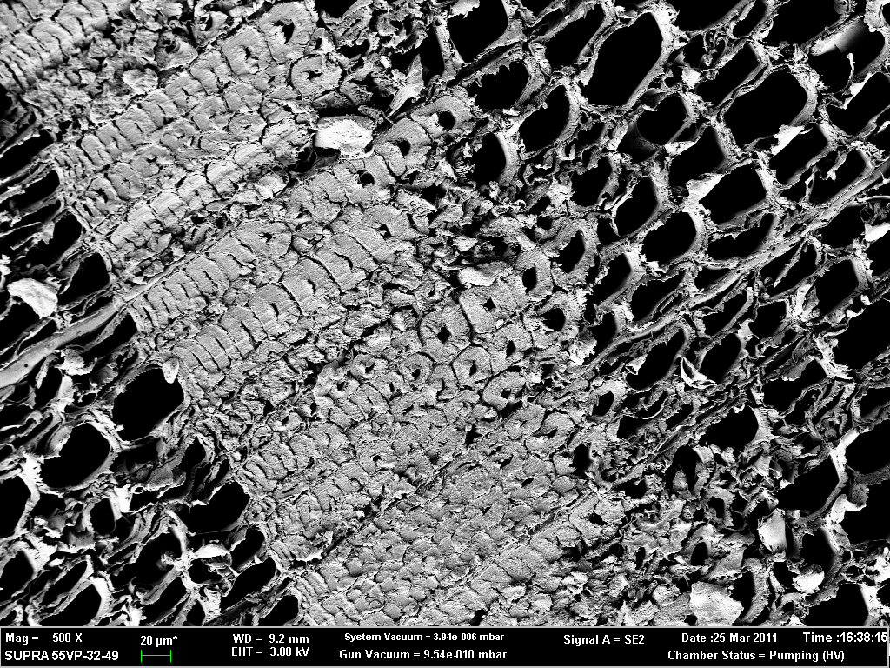
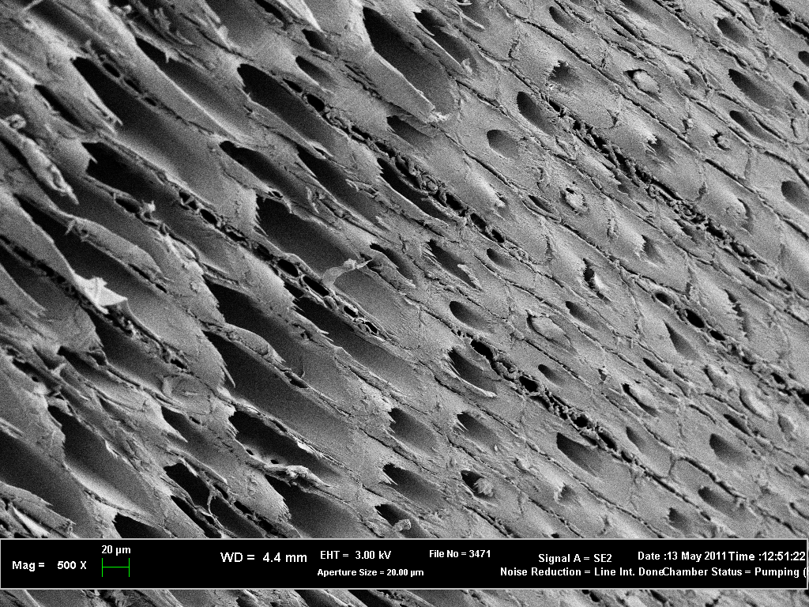
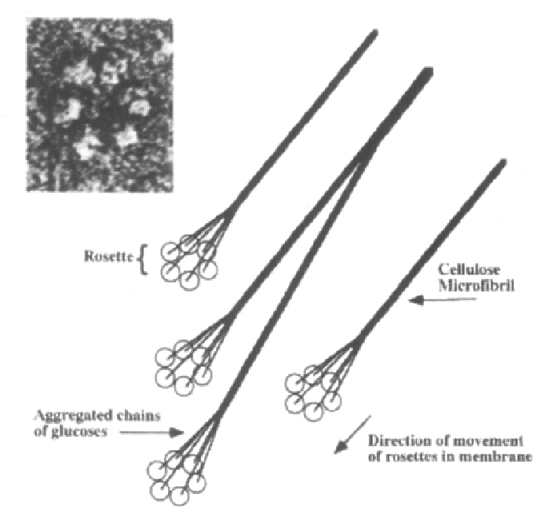
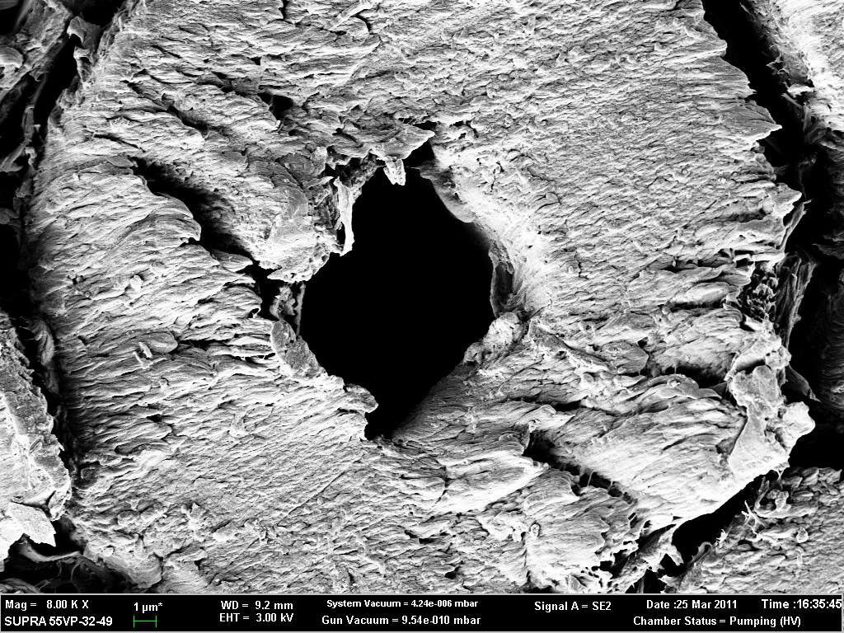
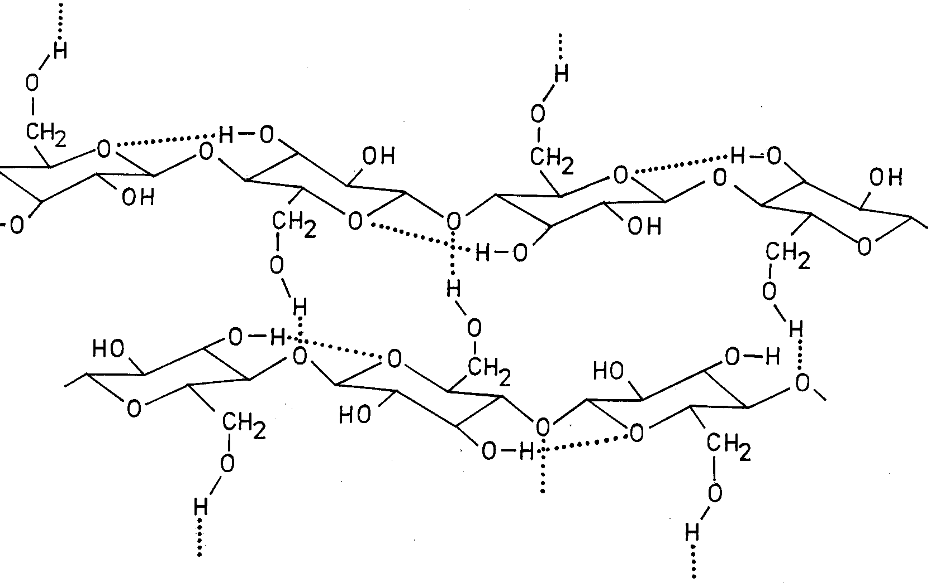
Нано-структура древесины лиственницы после экстракции арабино-галактана
Cellulose nano-fibrills

Slide 55
Био-рефайнинг древесины осины – быстрорастущей породы, часто содержащей прижизненную гниль
Очистка сточных вод завода БХТММ ОАО «Светогорск»

Slide 56
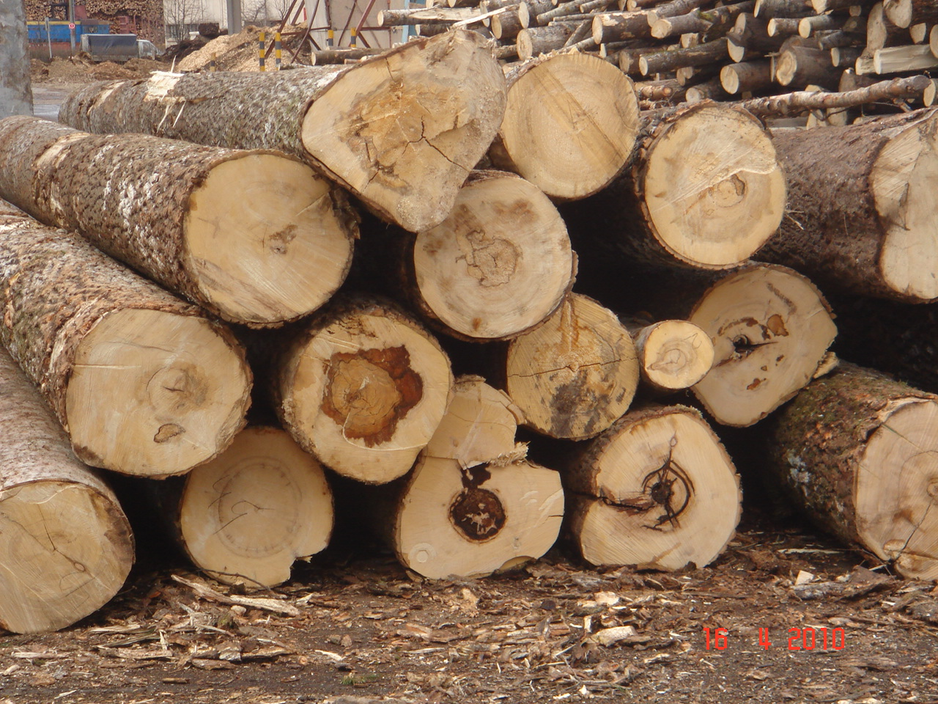
Осиновая древесина, пораженная сердцевинной гнилью

Slide 57
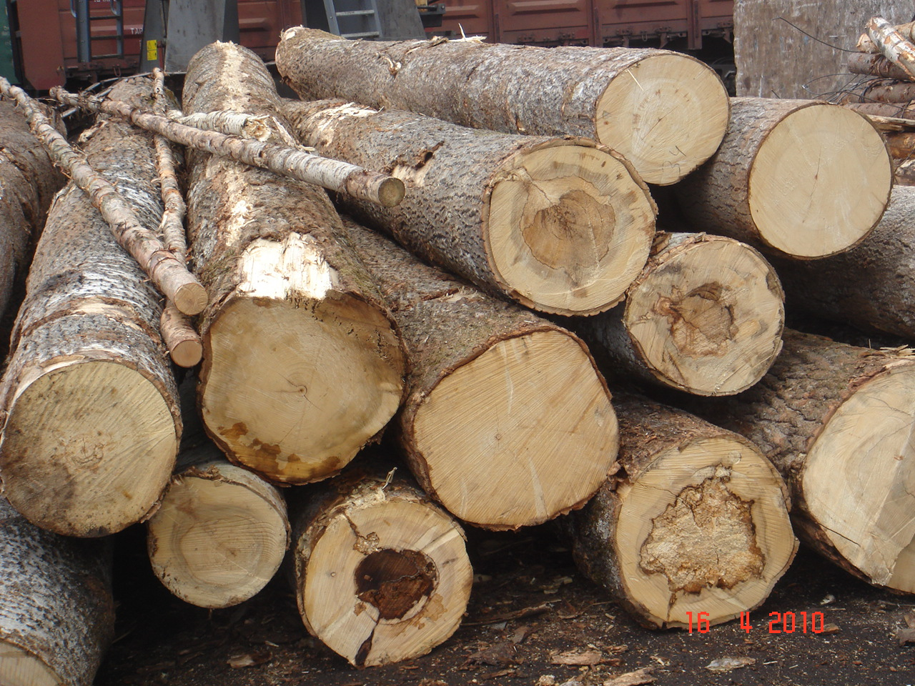

Slide 58
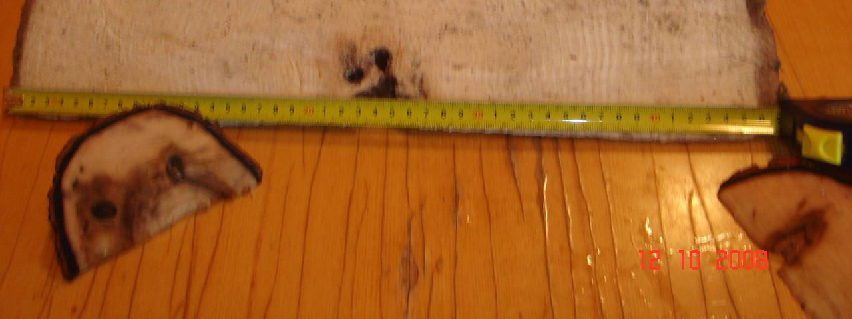
Осиновая древесина, пораженная сердцевинной гнилью

Slide 59
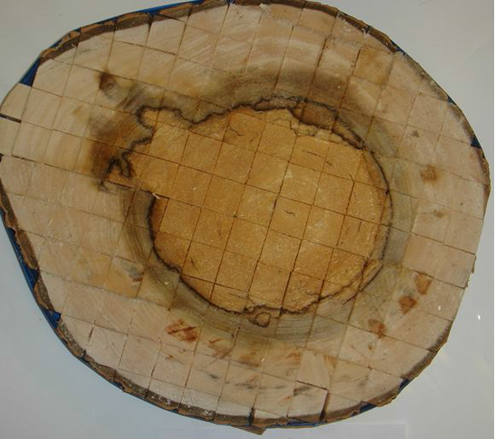
Изображение спила осиновой древесины, разделенного на зоны и кубики

Slide 60
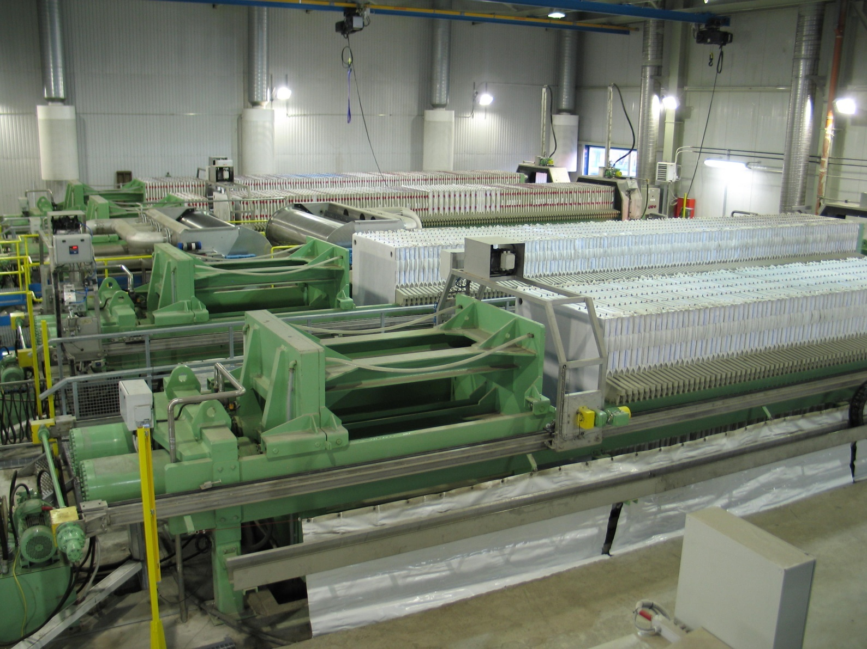
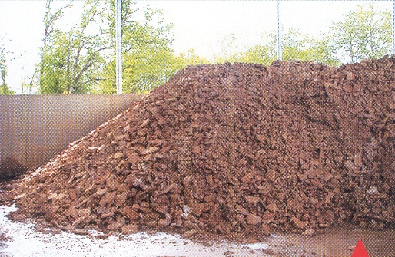
Обезвоживание осадков

Slide 61
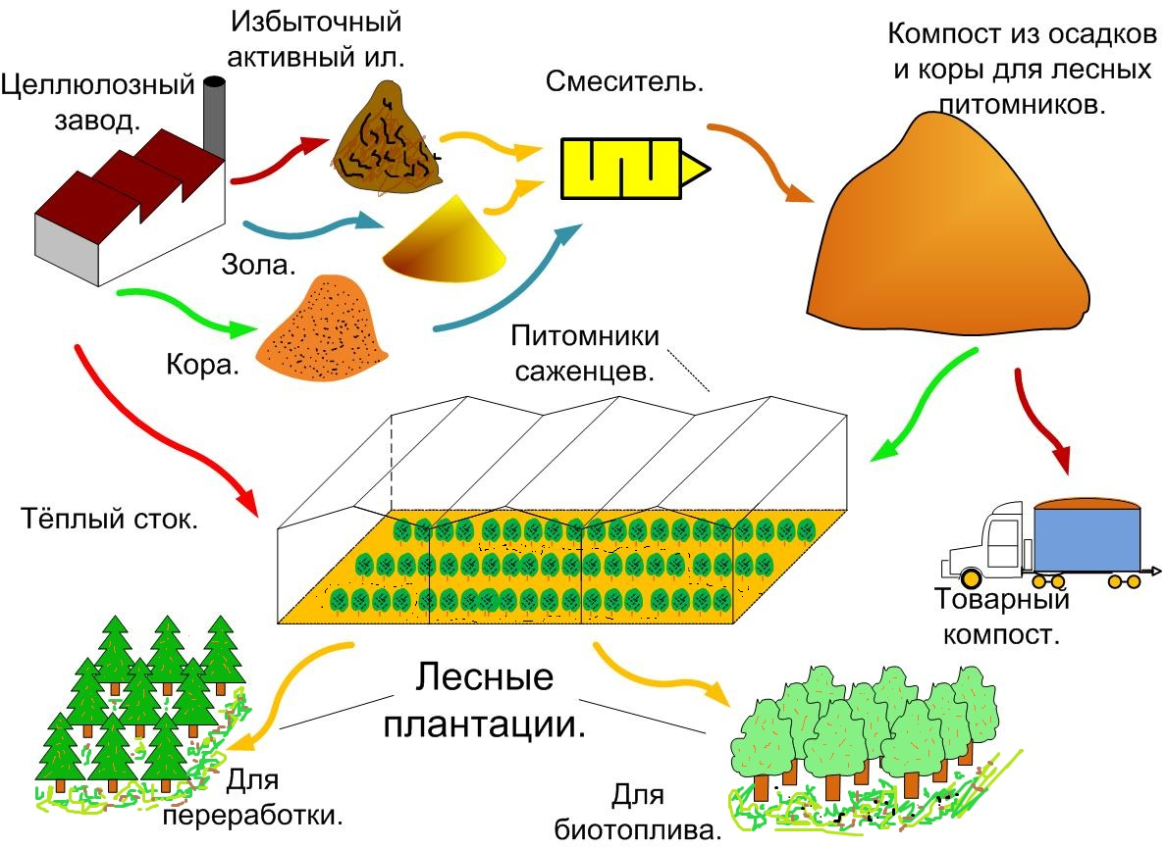
Цикл превращения органических отходов целлюлозных заводов в сырьё

Slide 62
Обезвоженные осадки – не только биотопливо, но и основа для био-рефайнинга
На ЦБК образуется большое количество отходов в виде осадков, шламов, избыточного ила и пр.,
Разная природа и структура осадков требуют разного подхода к обработке и утилизации

Slide 63
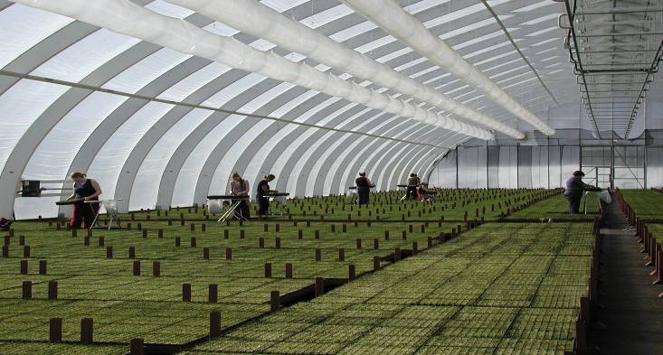

Slide 64
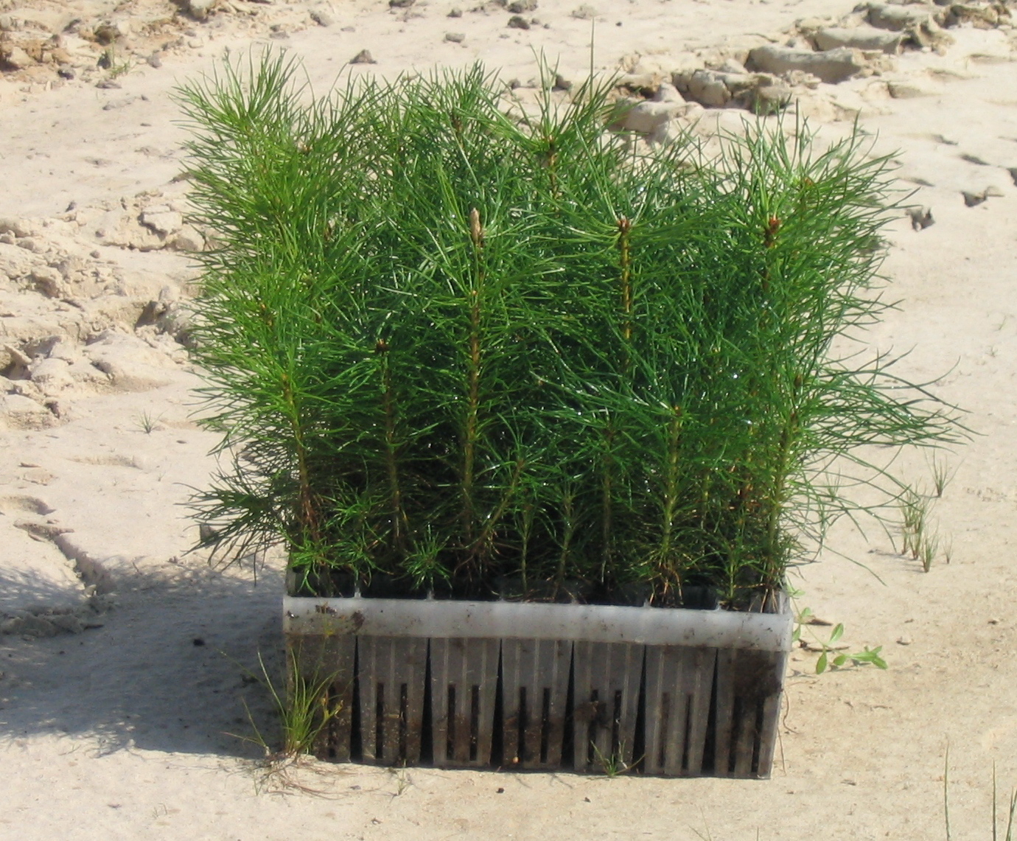
Применение компоста из осадков для повышения плодородия почв
Внесение компоста в почву перед посадкой позволит сохранить скорость прироста и обеспечит высокую приживаемость даже на очень обеднённых почвах, таких как выработанные карьеры, восстановленные ландшафты после строительства и т.п.

Slide 65
Результаты предварительных экспериментов
Проведенные в 2011-2012 годах совместные исследования ЦЭПЛ РАН и СПб ГТУ РП показали перспективность использования биотехнологий для переработки избыточного активного ила и других твердых отходов ЦБК (золы, опилок, шламов из шламо-ило-накопителей).

Slide 66
Дополнительные плюсы
Организация питомников саженцев существенно ускоряет селекционную работу и позволяет заниматься выращиванием древесины с заданными свойствами, вести направленное изменение потребительских свойств древесины.
В качестве посадочного материала могут использоваться как семена (в основном, для хвойных пород), так и клонированные (в основном лиственные породы, например, триплоидная осина).
Организация питомников в непосредственной близости от производства (в идеале - прямо на промплощадке) позволяет увеличить степень механизации работ и обеспечить лучшую управляемость производства саженцев.
Организация лесных плантаций, по возможности, вблизи от предприятия – потребителя снизит транспортные расходы на перевозку саженцев к месту посадки и выращенной плантационной древесины на предприятие - для переработки.

Slide 67
Разработки по био-рефайнингу, биотопливу и решению экологических проблем
СПб ГУ ПТД осуществляет научное сопровождение при создании инновационных технологий и решении экологических проблем в ЦБП, при создании систем оптимально-замкнутого водооборота на базе сочетания систем локальной и общезаводской очистки стоков.
В 2007-2008 году на ОАО «Светогорск» реализован ряд инновационных технологий, обеспечивших решение экологических проблем и увеличение использования избыточного активного ила, как биотоплива, на 150-200 тонн в сутки.
В 2010-2014 гг. , совместно с ОАО «Группа «Илим» выполнен проект «Лиственница» в результате которого в жидкое биотопливо «черный щелок» включен и арабиногалактан.

Slide 68
